Slide 1
初识Mach-O
@M了个J
https://github.com/CoderMJLee

Slide 2
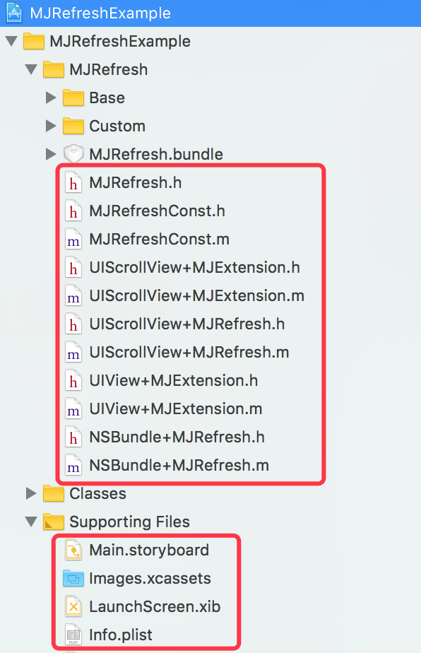


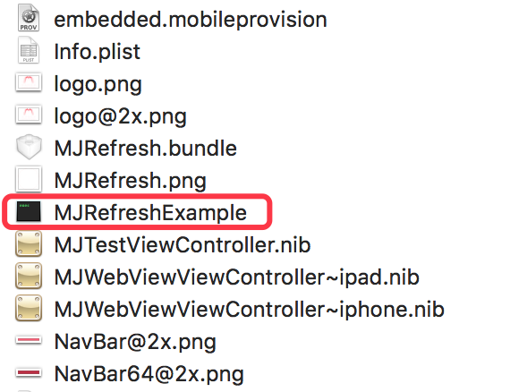

APP从开发到安装到手机的过程1
编译、链接、签名
zip压缩
MJRefreshExample.app中的MJRefreshExample文件是iOS中的可执行文件，文件格式是Mach-O

Slide 3

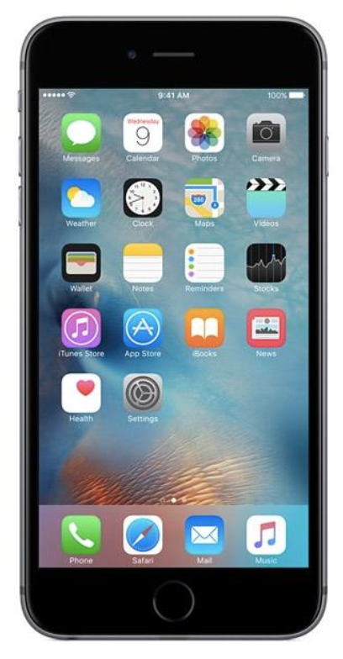
APP从开发到安装到手机的过程2
上传
下载
通过PP助手、iFunBox、Xcode等工具安装

Slide 4
逆向APP的思路
界面分析
Cycript、Reveal
代码分析
对Mach-O文件的静态分析
MachOView、class-dump、Hopper Disassembler、ida等
动态调试
对运行中的APP进行代码调试
debugserver、LLDB
代码编写
注入代码到APP中
必要时还可能需要重新签名、打包ipa

Slide 5
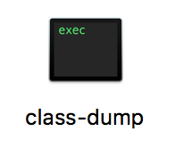
class-dump
顾名思义，它的作用就是把Mach-O文件的class信息给dump出来（把类信息给导出来），生成对应的.h头文件
官方地址：http://stevenygard.com/projects/class-dump/
下载完工具包后将class-dump文件复制到Mac的/usr/local/bin目录，这样在终端就能识别class-dump命令了
常用格式
class-dump -H Mach-O文件路径 -o 头文件存放目录
-H表示要生成头文件
-o用于制定头文件的存放目录

Slide 6
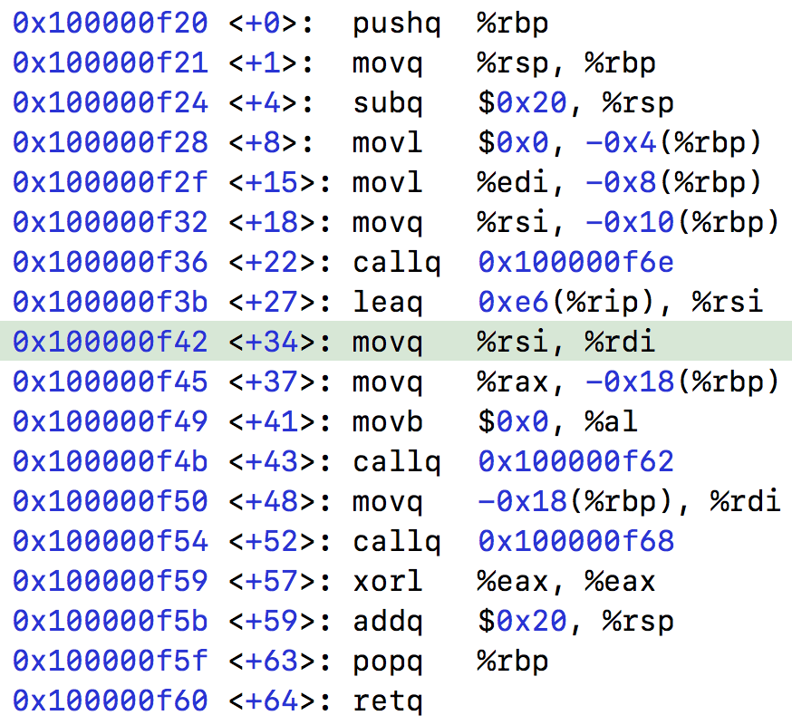
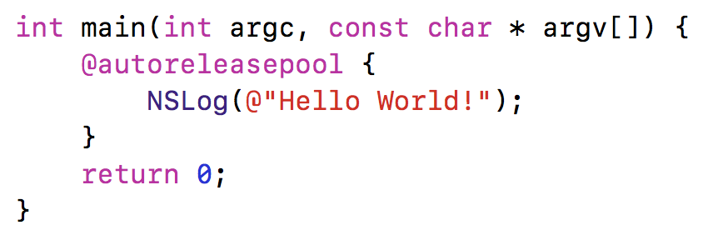
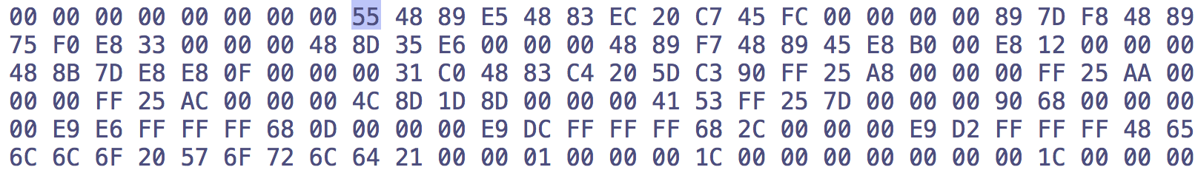
代码的编译过程
OC语言
编译
汇编语言
编译
可逆
反编译
Mach-O文件
机器语言
在同一种架构平台下，每一条汇编指令都有与之对应的唯一的机器指令

Slide 7
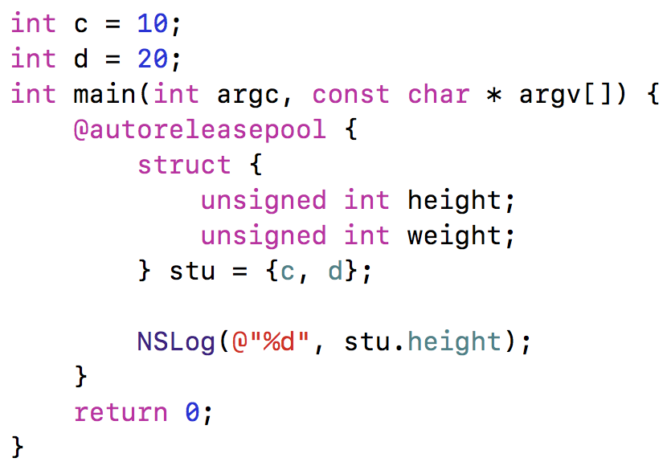
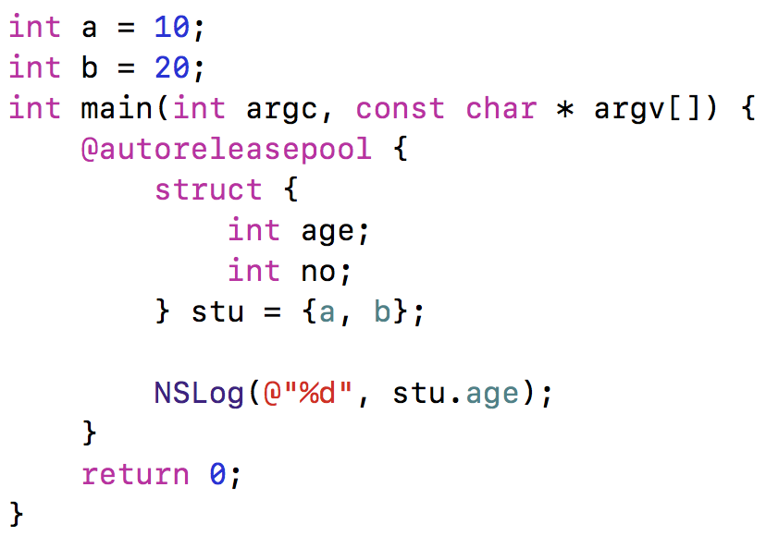
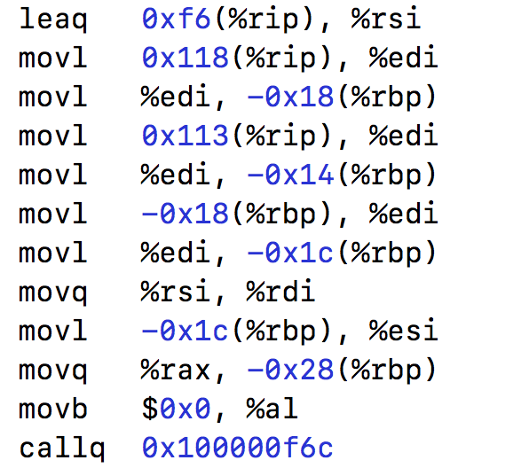
代码的编译过程
不同的OC代码，编译出来的汇编代码可能是一样的

Slide 8
Hopper Disassmbler
Hopper Disassmbler能够将Mach-O文件的机器语言代码反编译成汇编代码、OC伪代码或者Swift伪代码
常用快捷键
Shift + Option + X
找出哪里引用了这个方法

Slide 9
动态库共享缓存（dyld shared cache）
从iOS3.1开始，为了提高性能，绝大部分的系统动态库文件都打包存放到了一个缓存文件中（dyld shared cache）
缓存文件路径：/System/Library/Caches/com.apple.dyld/dyld_shared_cache_armX
dyld_shared_cache_armX的X代表ARM处理器指令集架构
v6
iPhone、iPhone3G
iPod Touch、iPod Touch2
v7
iPhone3GS、iPhone4、iPhone4S
iPad、iPad2、iPad3(The New iPad)
iPad mini
iPod Touch3G、iPod Touch4、iPod Touch5
v7s
iPhone5、iPhone5C
iPad4
arm64
iPhone5S、iPhone6、iPhone6 Plus、iPhone6S、iPhone6S Plus
iPhoneSE、iPhone7、iPhone7 Plus、iPhone8、iPhone8 Plus、iPhoneX
iPad5、iPad Air、iPad Air2、iPad Pro、iPad Pro2
iPad mini with Retina display、iPad mini3、iPad mini4
iPod Touch6
所有指令集原则上都是向下兼容的
动态库共享缓存一个非常明显的好处是节省内存
现在的ida、Hopper反编译工具都可以识别动态库共享缓存

Slide 10
APP1
APP2
APP3
UIKit
MapKit

Slide 11
APP1
APP2
APP3
共享缓存
UIKit
MapKit

Slide 12
动态库的加载
在Mac\iOS中，是使用了/usr/lib/dyld程序来加载动态库
dyld
dynamic link editor，动态链接编辑器
dynamic loader，动态加载器
dyld源码
https://opensource.apple.com/tarballs/dyld/

Slide 13


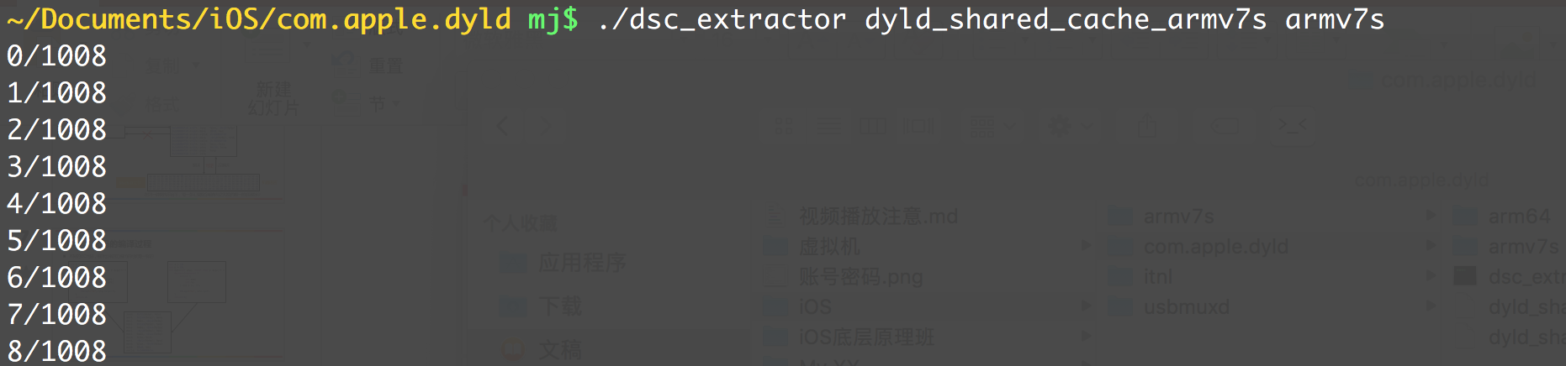
从动态库共享缓存抽取动态库
可以使用dyld源码中的launch-cache/dsc_extractor.cpp
将#if 0前面的代码删除（包括#if 0），把最后面的#endif也删掉
编译dsc_extractor.cpp
clang++ -o dsc_extractor dsc_extractor.cpp
使用dsc_extractor
./dsc_extractor 动态库共享缓存文件的路径 用于存放抽取结果的文件夹

Slide 14
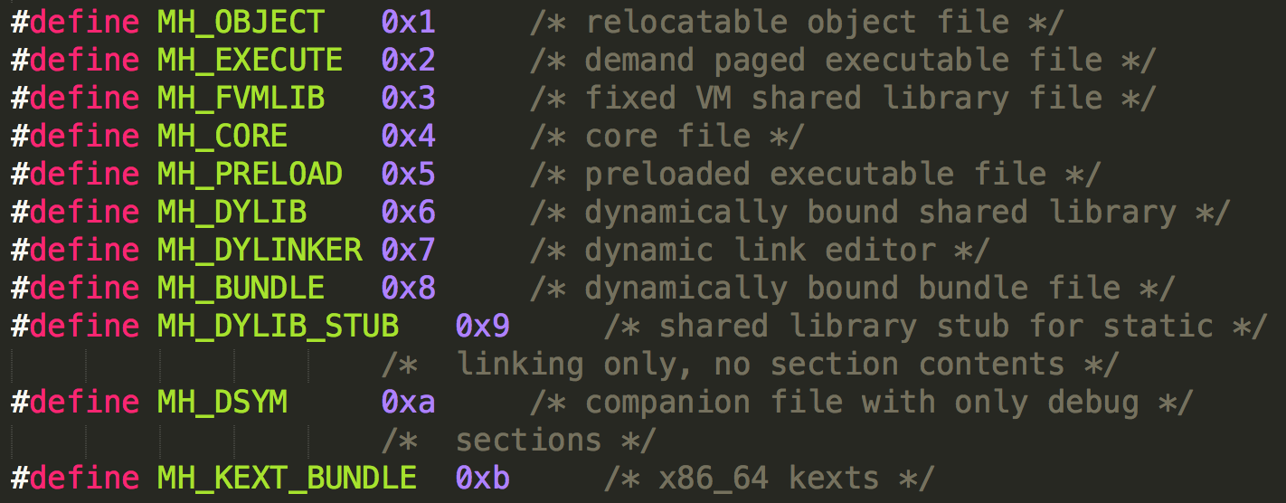
Mach-O
Mach-O是Mach object的缩写，是Mac\iOS上用于存储程序、库的标准格式
属于Mach-O格式的文件类型有
可以在xnu源码中，查看到Mach-O格式的详细定义（https://opensource.apple.com/tarballs/xnu/）
EXTERNAL_HEADERS/mach-o/fat.h
EXTERNAL_HEADERS/mach-o/loader.h

Slide 15
常见的Mach-O文件类型
MH_OBJECT
目标文件（.o）
静态库文件(.a），静态库其实就是N个.o合并在一起
MH_EXECUTE：可执行文件
.app/xx
MH_DYLIB：动态库文件
.dylib
.framework/xx
MH_DYLINKER：动态链接编辑器
/usr/lib/dyld
MH_DSYM：存储着二进制文件符号信息的文件
.dSYM/Contents/Resources/DWARF/xx（常用于分析APP的崩溃信息）

Slide 16
1.c
编译
1.o
2.c
编译
2.o
可执行文件
链接
3.c
编译
3.o

Slide 17
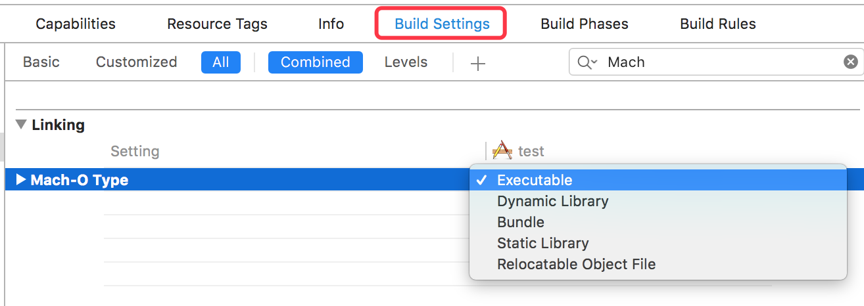
在Xcode中查看target的Mach-O类型

Slide 18
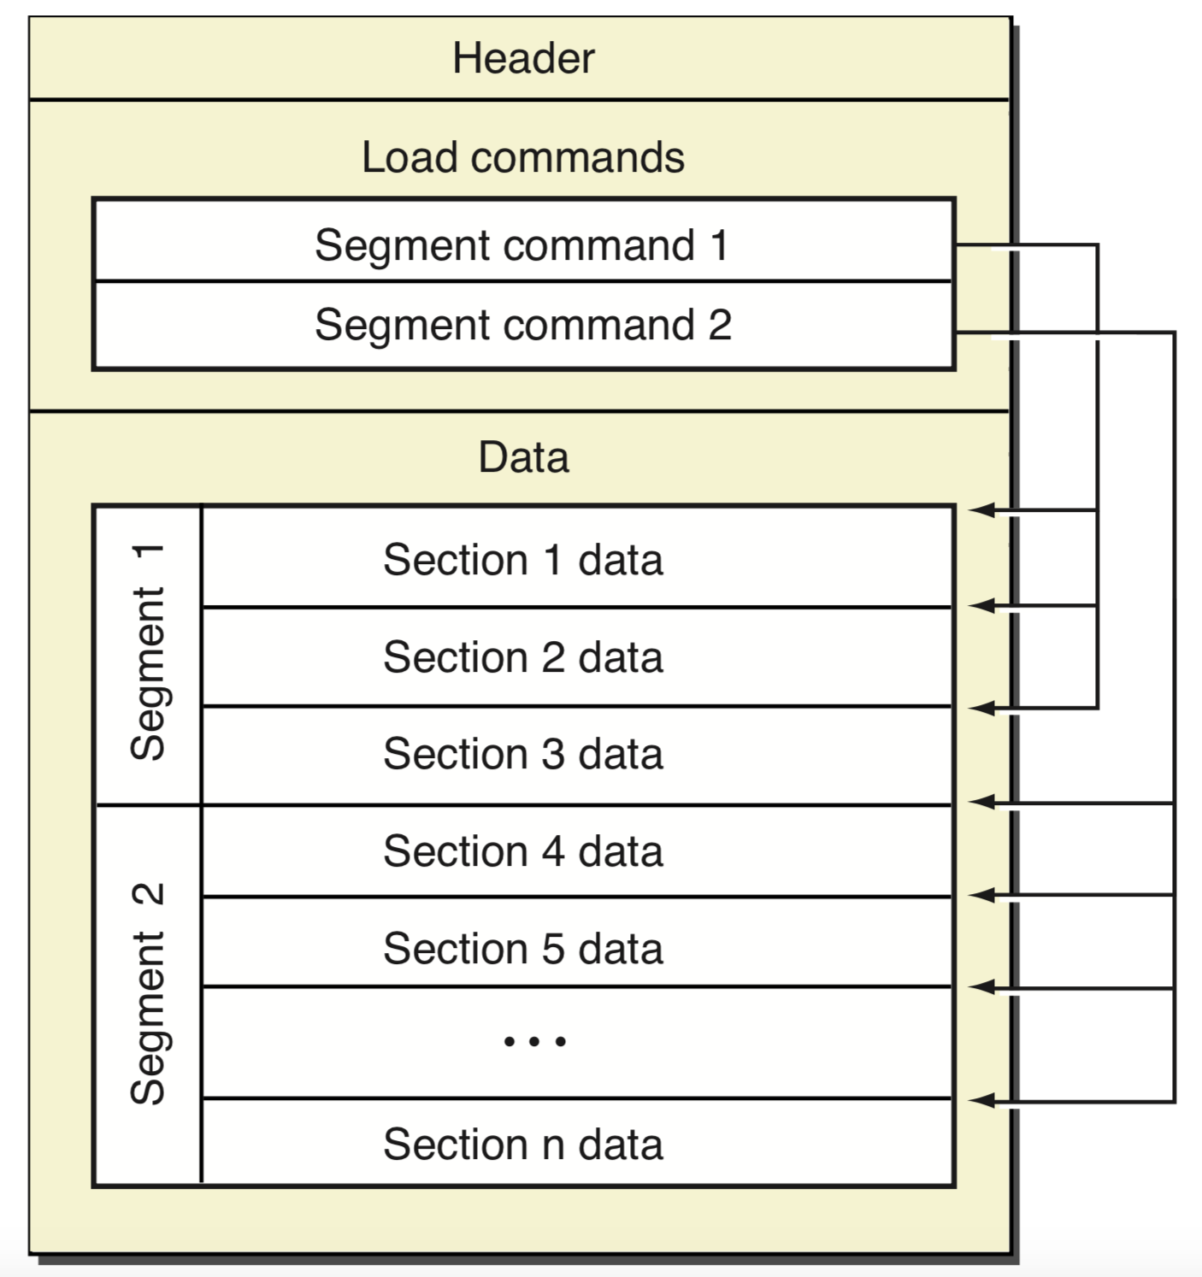
Mach-O的基本结构
官方描述
https://developer.apple.com/library/content/documentation/DeveloperTools/Conceptual/MachOTopics/0-Introduction/introduction.html
一个Mach-O文件包含3个主要区域
Header
文件类型、目标架构类型等
Load commands
描述文件在虚拟内存中的逻辑结构、布局
Raw segment data
在Load commands中定义的Segment的原始数据

Slide 19
窥探Mach-O的结构
命令行工具
file：查看Mach-O的文件类型
file 文件路径
otool：查看Mach-O特定部分和段的内容
lipo：常用于多架构Mach-O文件的处理
查看架构信息：lipo -info 文件路径
导出某种特定架构：lipo 文件路径 -thin 架构类型 -output 输出文件路径
合并多种架构：lipo 文件路径1 文件路径2 -output 输出文件路径
GUI工具
MachOView（https://github.com/gdbinit/MachOView）

Slide 20
Universal Binary（通用二进制文件）
通用二进制文件
同时适用于多种架构的二进制文件
包含了多种不同架构的独立的二进制文件
因为需要储存多种架构的代码，通用二进制文件通常比单一平台二进制的程序要大
由于两种架构有共同的一些资源，所以并不会达到单一版本的两倍之多
由于执行过程中，只调用一部分代码，运行起来也不需要额外的内存
因为文件比原来的要大，也被称为“胖二进制文件”（Fat Binary）

Slide 21
dyld和Mach-O
dyld用于加载以下类型的Mach-O文件
MH_EXECUTE
MH_DYLIB
MH_BUNDLE
APP的可执行文件、动态库都是由dyld负责加载的

